Slide 1
프로그래밍 언어 활용 강의안
(Multi Thread)

Slide 2
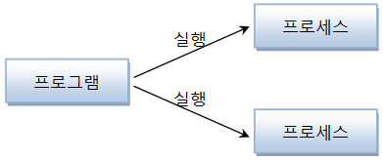
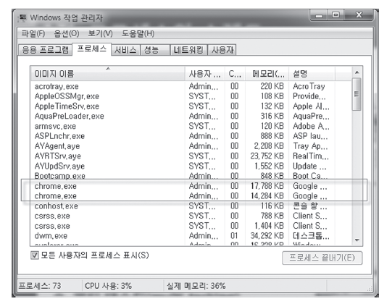
프로세스와 스레드
프로세스(process)
실행 중인 하나의 프로그램
하나의 프로그램이 다중 프로세스 만들기도 함.

Slide 3
프로세스와 스레드
멀티 태스킹(multi tasking)
두 가지 이상의 작업을 동시에 처리하는 것
멀티 프로세스
독립적으로 프로그램들을 실행하고 여러 가지 작업 처리
멀티 스레드
한 개의 프로그램을 실행하고 내부적으로 여러 가지 작업 처리
멀티 프로세스
프로세스1
프로세스2
프로세스3
프로세스4
멀티 스레드
싱글
스레드
싱글
스레드
멀티 스레드
스레드1
스레드2

Slide 4
프로세스와 스레드
메인(main) 스레드
모든 자바 프로그램은 메인 스레드가 main() 메소드 실행하며 시작
main() 메소드의 첫 코드부터 아래로 순차적으로 실행
실행 종료 조건
마지막 코드 실행
return 문을 만나면
main 스레드는 작업 스레드들을 만들어 병렬로 코드를 실행
멀티 스레드 생성해 멀티 태스킹 수행
프로세스의 종료
싱글 스레드: 메인 스레드가 종료하면 프로세스도 종료
멀티 스레드: 실행 중인 스레드가 하나라도 있다면, 프로세스 미종료

Slide 5
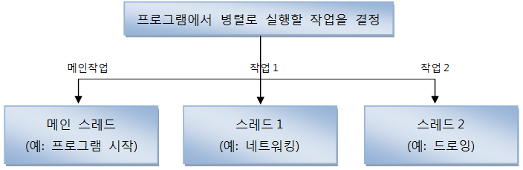
작업 스레드 생성과 실행
멀티 스레드로 실행하는 어플리케이션 개발
몇 개의 작업을 병렬로 실행할지 결정하는 것이 선행되어야 함.
작업 스레드 생성 방법
Thread 클래스로부터 직접 생성
Runnable을 매개값으로 갖는 생성자 호출
Thread 하위 클래스로부터 생성
Thread 클래스 상속 후 run 메소드 재정의 해 스레드가 실행할 코드 작성

Slide 6
작업 스레드 생성과 실행
스레드의 이름
메인 스레드 이름: main
작업 스레드 이름 (자동 설정) : Thread-n
작업 스레드 이름 변경
코드 실행하는 현재 스레드 객체의 참조 얻기

Slide 7
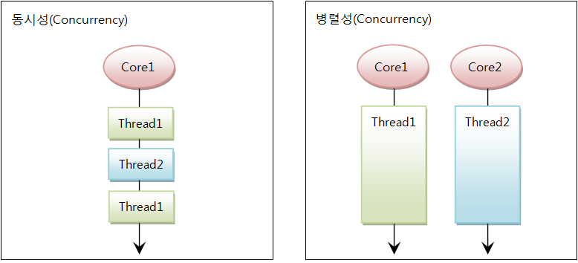
스레드 우선순위
동시성과 병렬성
동시성
멀티 작업 위해 하나의 코어에서 멀티 스레드가 번갈아 가며
실행하는 성질
병렬성
멀티 작업을 위해 멀티 코어에서 개별 스레드를 동시에 실행하는 성질

Slide 8
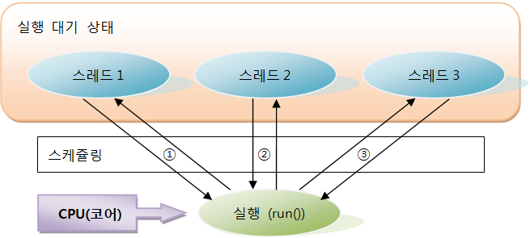
스레드 우선순위
스레드 스케줄링
스레드의 개수가 코어의 수보다 많을 경우
스레드를 어떤 순서로 동시성으로 실행할 것인가 결정→ 스레드 스케줄링
스케줄링 의해 스레드들은 번갈아 가며 run() 메소드를 조금씩 실행

Slide 9
스레드 우선순위
자바의 스레드 스케줄링
우선 순위(Priority) 방식과 순환 할당(Round-Robin) 방식 사용
우선 순위 방식 (코드로 제어 가능)
우선 순위가 높은 스레드가 실행 상태를 더 많이 가지도록 스케줄링
1~10까지 값을 가질 수 있으며 기본은 5
순환 할당 방식 (코드로 제어할 수 없음)
시간 할당량(Time Slice) 정해서 하나의 스레드를 정해진 시간만큼 실행

Slide 10
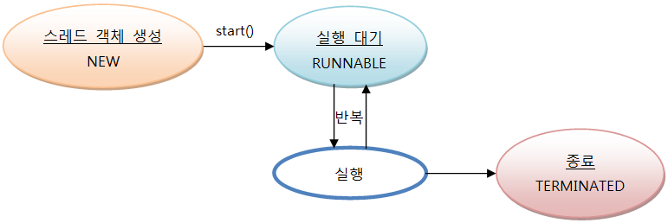
스레드의 상태
스레드의 일반적인 상태

Slide 11
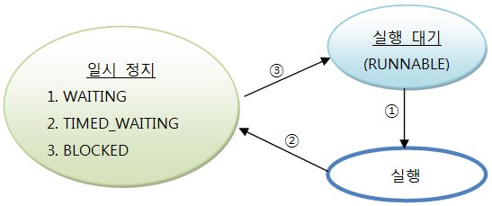
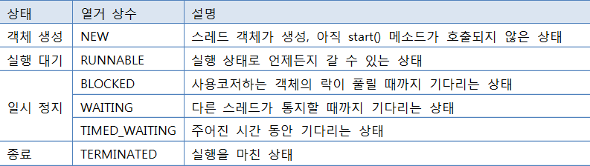
스레드의 상태
스레드에 일시 정지 상태 도입한 경우

Slide 12
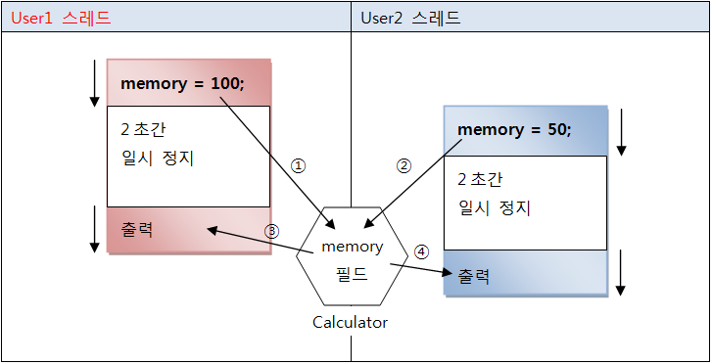
동기화 메소드와 동기화 블럭
공유 객체를 사용할 때의 주의할 점
멀티 스레드가 하나의 객체를 공유해서 생기는 오류

Slide 13

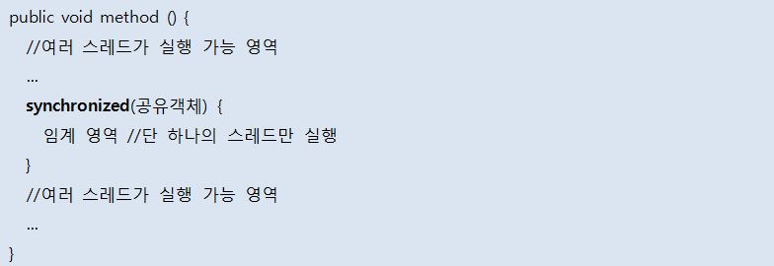
동기화 메소드와 동기화 블럭
동기화 메소드 및 동기화 블록 – synchronized
단 하나의 스레드만 실행할 수 있는 메소드 또는 블록
다른 스레드는 메소드나 블록이 실행이 끝날 때까지 대기해야
동기화 메소드
동기화 블록

Slide 14
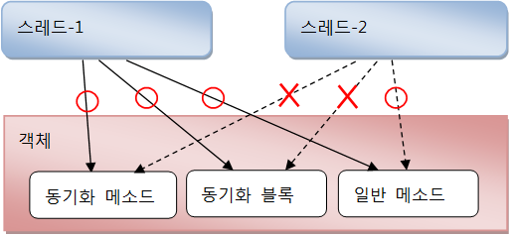
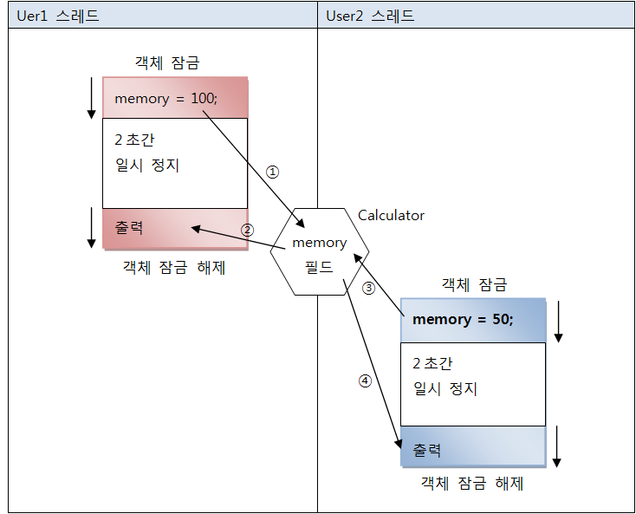
동기화 메소드와 동기화 블럭
동기화 메소드 및 동기화 블록

Slide 15
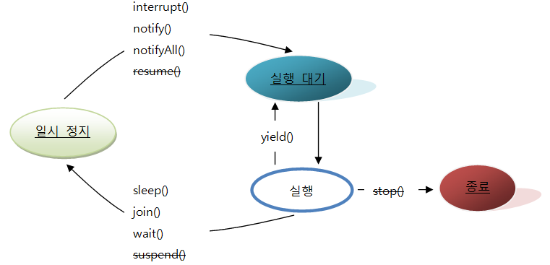
스레드의 상태 제어
상태 제어
실행 중인 스레드의 상태를 변경하는 것
상태 변화를 가져오는 메소드의 종류 (취소선 가진 메소드는 사용 X)
취소선을 가진 메소드는 스레드의 안정성을 헤친다는 이유로 더 이상 사용하지 않도록 권장하고 있는 Deprecated 메소드 들임.

Slide 16
스레드의 상태 제어
상태 제어 메소드
메소드 | 설명
interrupt() | 일시 정지 상태의 스레드에서 InterruptedException 예외를 발생시켜, 예외 처리 코드(catch)에서 실행대기 상태로 가거나 종료 상태로 갈 수 있도록 한다.
notify() notifyAll() | Object객체가 가진 메소드로 동기화 블록 내에서 wait() 메소드에 의해 일시 정지 상태에 있는 스레드를 실행 대기 상태로 만든다.
resume() | suspend() 메소드에 의해 일시 정지 상태에 있는 스레드를 실행 대기 상태로 만든다. Deprecated( 대신 notify(), notifyAll() 사용)
sleep(long millis) sleep(long millis, int nanos) | 주어진 시간 동안 스레드를 일시 정지 상태로 만든다. 주어진 시간이 지나면 자동적으로 실행 대기 상태가 된다.
join() join(long millis) join(long millis, int naanos) | join() 메소드를 호출한 스레드는 일시정지 상태가 된다. 실행 대기 상태로 가려면, join() 메소드를 멤버로 가지는 스레드가 종료되거나 매개값으로 주어진 시간이 지나야 한다.
wait() wait(long millis) wait(long millis, int nanos) | 동기화(synchronized) 블록 내에서 스레드를 일시 정지 상태로 만든다. 매개값으로 주어진 시간이 지나면 자동적으로 실행 대기 상태가 된다. 시간이 주어지지 않으면 notify(), notifyAll() 메소드에 의해 실행 대기 상태로 갈 수 있다.
suspend() | 스레드를 일시 정지 상태로 만든다. resume() 메소드를 호출하면 다시 실행 대기 상태가 된다. – Deprecated(대신 wait() 사용)
yield() | 실행 중에 우선순위가 동일한 다른 스레드에게 실행을 양보하고 실행 대기 상태가 된다.
stop() | 스레드를 즉시 종료시킨다. – Deprecated

Slide 17
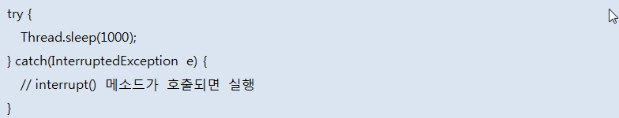
스레드의 상태 제어
주어진 시간 동안 일시 정지 - sleep()
얼마 동안 일시 정지 상태로 있을 것인지 밀리 세컨드(1/1000) 단위로 지정
일시 정지 상태에서 interrupt() 메소드 호출
InterruptedException 발생

Slide 18
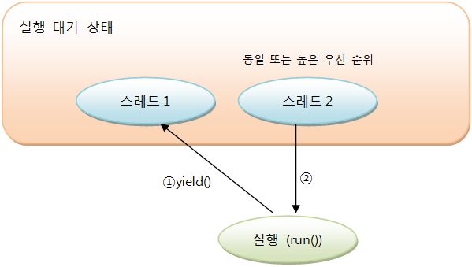
스레드의 상태 제어
다른 스레드에게 실행 양보 - yield()
Ex) 무의미한 반복하는 스레드일 경우

Slide 19
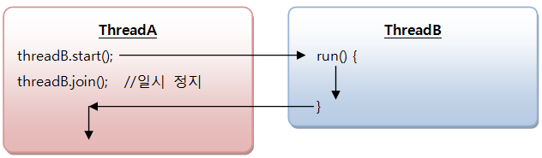
스레드의 상태 제어
다른 스레드의 종료를 기다림 - join()
계산 작업을 하는 스레드가 모든 계산 작업 마쳤을 때, 결과값을 받아 이용하는 경우 주로 사용

Slide 20
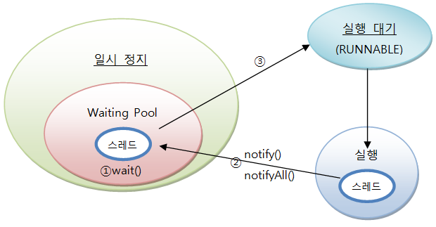
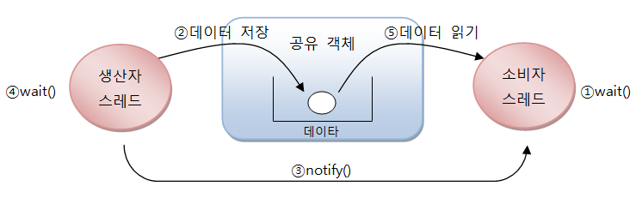
스레드의 상태 제어
스레드간 협업 – wait(), notify(), notifyAll()
동기화 메소드 또는 블록에서만 호출 가능한 Object의 메소드
두 개의 스레드가 교대로 번갈아 가며 실행해야 할 경우 주로 사용

Slide 21
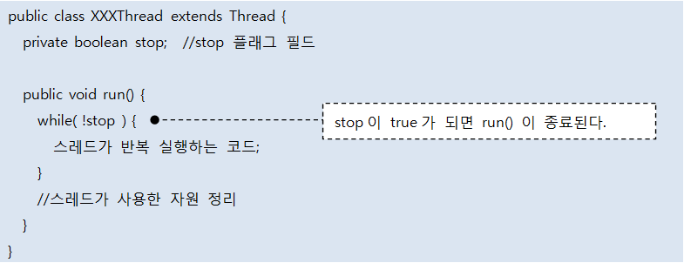
스레드의 상태 제어
스레드의 안전한 종료 – stop 플래그, interrupt()
경우에 따라 실행 중인 스레드 즉시 종료해야 할 필요 있을 때 사용
stop() 메소드 사용시
스레드 즉시 종료 되는 편리함
Deprecated - 사용 중이던 자원들이 불안전한 상태로 남겨짐
안전한 종료 위해 stop 플래그 이용하는 방법
stop 플래그로 메소드의 정상 종료 유도

Slide 22
스레드의 상태 제어
스레드의 안전한 종료
interrupt() 메소드를 이용하는 방법
스레드가 일시 정지 상태일 경우 InterruptedException 발생 시킴
실행대기 또는 실행상태에서는 InterruptedException 발생하지 않음
일시 정지 상태로 만들지 않고 while문 빠져 나오는 방법으로도 쓰임

Slide 23
데몬 스레드
데몬(daemon) 스레드
주 스레드의 작업 돕는 보조적인 역할 수행하는 스레드
주 스레드가 종료되면 데몬 스레드는 강제적으로 자동 종료
워드프로세서의 자동저장, 미디어플레이어의 동영상 및 음악 재생, GC
스레드를 데몬 스레드로 만들기
주 스레드가 데몬이 될 스레드의 setDaemon(true) 호출
반드시 start() 메소드 호출 전에 setDaemon(true) 호출
그렇지 않으면 IllegalThreadStateException이 발생
현재 실행중인 스레드가 데몬 스레드인지 구별법
isDaemon() 메소드의 리턴값 조사 – true면 데몬 스레드

Slide 24
스레드 그룹
스레드 그룹
관련된 스레드 묶어 관리 목적으로 이용
스레드 그룹은 계층적으로 하위 스레드 그룹 가질 수 있음
자동 생성되는 스레드 그룹
system 그룹: JVM 운영에 필요한 스레드들 포함
system/main 그룹: 메인 스레드 포함
스레드는 반드시 하나의 스레드 그룹에 포함
기본적으로 자신을 생성한 스레드와 같은 스레드 그룹
스레드 그룹에 포함시키지 않으면 기본적으로 system/main 그룹
스레드 그룹 이름 얻기

Slide 25
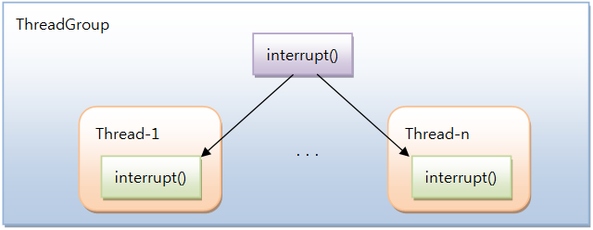
스레드 그룹
스레드 그룹 생성
부모(parent) 그룹 지정하지 않으면?
현재 스레드 속한 그룹의 하위 그룹으로 생성
스레드 그룹의 일괄 interrupt()
스레드그룹의 interrupt() 호출 시 소속된 모든 스레드의 interrupt()호출

Slide 26
스레드 풀
스레드 폭증으로 일어나는 현상
병렬 작업 처리가 많아지면 스레드 개수 증가
스레드 생성과 스케줄링으로 인해 CPU가 바빠짐
메모리 사용량이 늘어남
애플리케이션의 성능 급격히 저하
스레드 풀(Thread Pool)
작업 처리에 사용되는 스레드를 제한된 개수만큼 미리 생성
작업 큐(Queue)에 들어오는 작업들을 하나씩 스레드가 맡아 처리
작업 처리가 끝난 스레드는 작업 결과를 애플리케이션으로 전달
스레드는 다시 작업 큐에서 새로운 작업을 가져와 처리

Slide 27
스레드 풀
ExecutorService 인터페이스와 Executors 클래스
스레드 풀 생성, 사용 - java.util.concurrent 패키지에서 제공
Executors의 정적 메소드 이용 -ExecutorService 구현 객체 생성
스레드 풀 = ExecutorService 객체

Slide 28
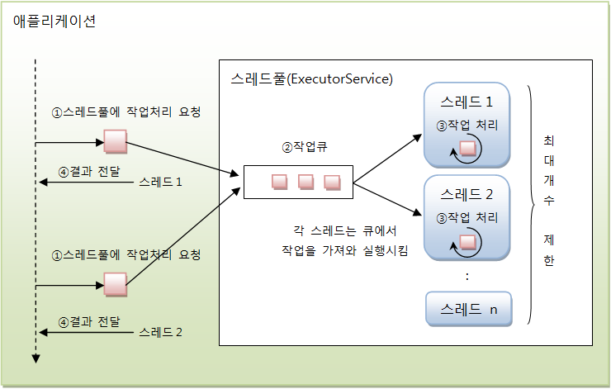
스레드 풀
ExecutorService 동작 원리

Slide 29

스레드 풀
스레드 풀 생성
다음 두 가지 메소드 중 하나로 간편 생성
newCachedThreadPool()
int 값이 가질 수 있는 최대 값만큼 스레드 추가, 운영체제의 상황에 따라
달라짐
- 1개 이상의 스레드가 추가되었을 경우
- 60초 동안 추가된 스레드가 아무 작업을 하지 않으면
- 추가된 스레드를 종료하고 풀에서 제거
newFixedThreadPool(int nThreads)
- 코어 스레드 개수와 최대 스레드 개수가 매개값으로 준 nThread
- 스레드가 작업 처리하지 않고 놀고 있더라도 스레드 개수가 줄지 않음

Slide 30
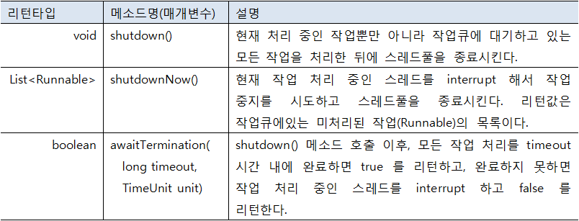
스레드 풀
스레드 풀 종료
스레드 풀의 스레드는 기본적으로 데몬 스레드가 아님
main 스레드 종료되더라도 스레드 풀 스레드는 작업 처리 위해 계속 실행
애플리케이션은 종료되지 않음
스레드 풀 종료해 모든 스레드 종료시켜야
스레드 풀 종료 메소드

Slide 31
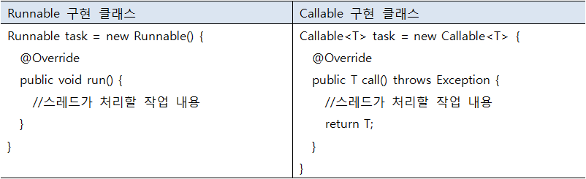
스레드 풀
작업 생성
하나의 작업은 Runnable 또는 Callable 객체로 표현
Runnable과 Callable의 차이점
작업 처리 완료 후 리턴값이 있느냐 없느냐

Slide 32
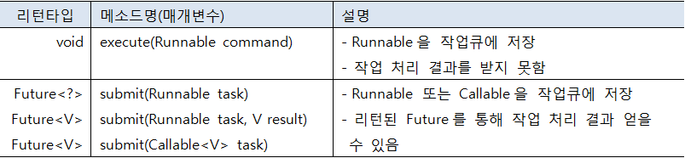
스레드 풀
작업 처리 요청
ExecutorService의 작업 큐에 Runnable 나 Callable 객체 넣음
작업 처리 요청 위해 ExecutorService는 두 가지 메소드 제공
작업 처리 도중 예외 발생할 경우
execute()
스레드 종료 후 해당 스레드 제거
스레드 풀은 다른 작업 처리를 위해 새로운 스레드 생성
submit()
스레드가 종료되지 않고 다음 작업 위해 재사용

Slide 33
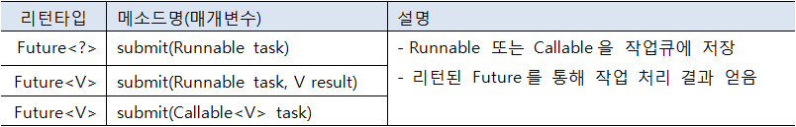
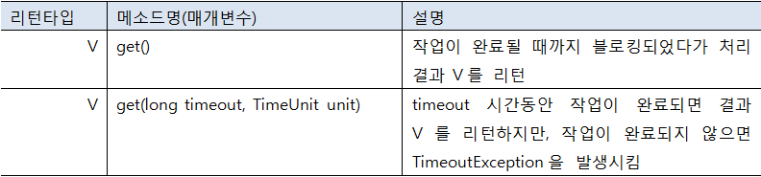
스레드 풀
블로킹 방식의 작업 완료 통보 받기
작업이 완료될 때까지 기다렸다가 (지연 되었다가) 메소드 실행
Future 객체
작업 결과가 아니라 지연 완료(pending completion) 객체
작업이 완료될까지 기다렸다가 최종 결과를 얻기 위해 get() 메소드 사용
UI 변경과 같은 스레드에 사용 불가

Slide 34
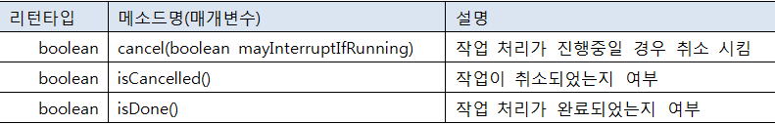
스레드 풀
Future 객체에 속한 다른 메소드
작업완료 통보 방식에 따른 구분
리턴값이 없는 작업 완료 통보
Runnable 객체로 생성해 처리
리턴값이 있는 작업 완료 통보
작업 객체를 Callable 로 생성

Slide 35
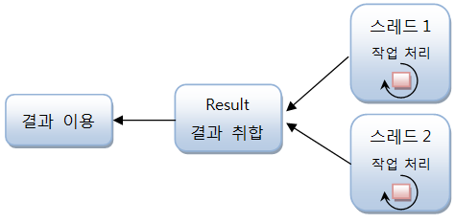
스레드 풀
작업완료 통보 방식에 따른 구분
작업 처리 결과를 외부 객체에 저장
보통은 두 개 이상의 스레드 작업을 취합할 목적으로 사용

Slide 36
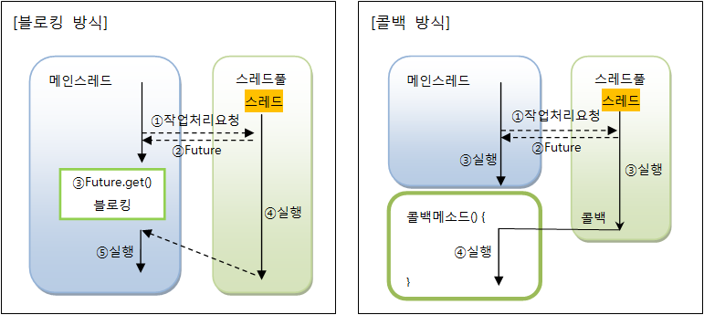
스레드 풀
콜 백 방식의 작업 완료 통보 받기
콜 백의 개념
애플리케이션이 스레드에게 작업 처리를 요청한 후, 다른 기능 수행할 동안 스레드가 작업을 완료하면 애플리케이션의 메소드를 자동 실행하는 기법 이때 자동 실행되는 메소드를 콜백 메소드
작업 완료 통보 얻기: 블로킹 vs 콜 백 이해

Slide 37
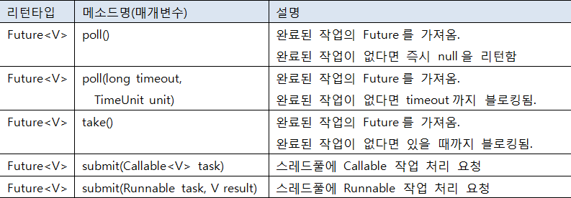
스레드 풀
작업완료 통보 방식에 따른 구분
작업 완료 순으로 통보 받기
작업 요청 순서대로 작업 처리가 완료되는 것은 아님
작업의 양과 스레드 스케줄링에 따라 먼저 요청한 작업이 나중에 완료되는 경우도 발생
여러 개의 작업들이 순차적으로 처리될 필요성이 없고,
처리 결과도 순차적으로 이용할 필요가 없다면
→ 작업 처리가 완료된 것부터 결과를 얻어 이용하는 것이 좋음

